Slide 1
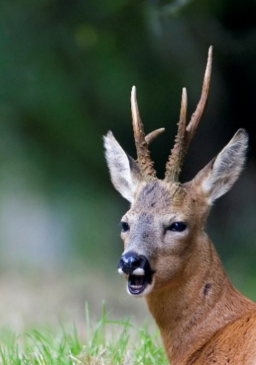
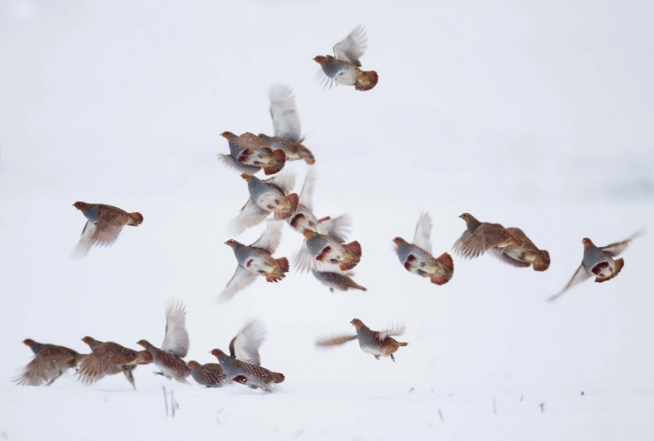

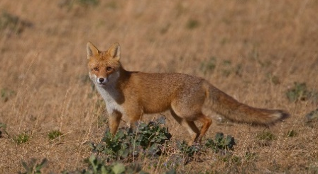
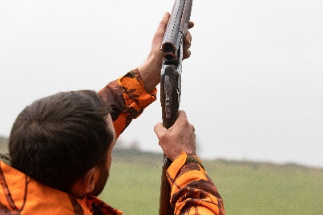
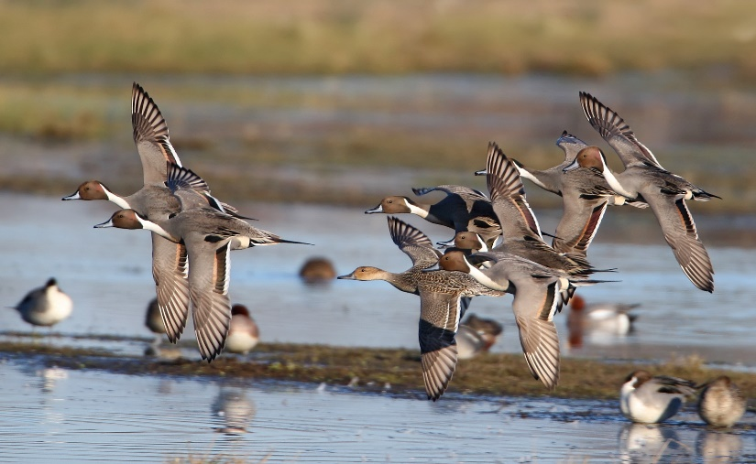
ASSEMBLEE GENERALE 2023
FEDERATION DEPARTEMENTALE DES CHASSEURS DU NORD
Saint-Amand-les-Eaux, 25 Mars 2023

Slide 2

Approbation du P.V de l’AG du 26 Mars 2022
Joël DESWARTE
Notes:
Michel MARCOTTE

Slide 3
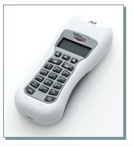
Test des boîtiers électroniques
#V#
#V#
2
  VOUS ETES :
    POUR = 1
    CONTRE = 2
  ABSTENTION = 3
SEND
1
3
! VALIDER VOTRE CHOIX EN APPUYANT SUR LA TOUCHE « SEND »

Slide 4
Test des boîtiers électroniques
  OUI
  NON
  ABSTENTION

Slide 5
1ère RESOLUTION :
#V#
#V#
Approuvez-vous le procès-verbal de l’Assemblée Générale du 26 Mars 2022
  OUI = tapez 1 NON = tapez 2 ABSTENTION = tapez 3
! VALIDER VOTRE CHOIX EN APPUYANT SUR LA TOUCHE « SEND »

Slide 6
1ère RESOLUTION :
Approuvez-vous le procès-verbal de l’Assemblée Générale du 26 Mars 2022
  OUI
  NON
  ABSTENTION

Slide 7
Comptes de l’exercice du 1er juillet 2021 au
30 juin 2022
Approbation des comptes, quitus et affectation du résultat

Slide 8
2ème RESOLUTION :
#V#
#V#
Après avoir entendu lecture du rapport de gestion, et du rapport du commissaire aux comptes sur les comptes annuels de l’exercice 2021/2022, l’Assemblée générale approuve les comptes qui lui ont été présentés et dont le résultat est déficitaire de 45 900 € et donne quitus aux administrateurs pour leur gestion.
  OUI = tapez 1 NON = tapez 2 ABSTENTION = tapez 3
! VALIDER VOTRE CHOIX EN APPUYANT SUR LA TOUCHE « SEND »

Slide 9
2ème RESOLUTION :
Après avoir entendu lecture du rapport de gestion, et du rapport du commissaire aux comptes sur les comptes annuels de l’exercice 2021/2022, l’Assemblée générale approuve les comptes qui lui ont été présentés et dont le résultat est déficitaire de 45 900 € et donne quitus aux administrateurs pour leur gestion.
  OUI
  NON
  ABSTENTION

Slide 10
AFFECTATION DU RESULTAT 2021-2022
 | Avant affectation | Après affectation
RESERVES | 3 059 364 | 3 013 464
RESULTAT DE L'EXERCICE 2021-2022 | 45 900
 | 3 013 464

Slide 11
3ème RESOLUTION :
#V#
#V#
Approuvez-vous l’affectation du résultat présentée :
  OUI = tapez 1 NON = tapez 2 ABSTENTION = tapez 3
! VALIDER VOTRE CHOIX EN APPUYANT SUR LA TOUCHE « SEND »

Slide 12
3ème RESOLUTION :
Approuvez-vous l’affectation du résultat présentée :
  OUI
  NON
  ABSTENTION

Slide 13


PRESENTATION DES TARIFS 2023-2024
(Recettes fédérales)
Cotisations fédérales | Tarif (euros)
Prix du timbre fédéral | 70 €
Prix du timbre fédéral pour validation temporaire 9 jours | 35 €
Prix du timbre fédéral pour validation temporaire 3 jours | 18 €
Prix du timbre sanglier Nord | 30 €
Prix du timbre sanglier Nord 3 jours | 10 €
Abonnement annuel au journal « Le Chasseur du Nord » | 7,50 €
PAS DE CHANGEMENT PAR RAPPORT A LA CAMPAGNE 2022-2023

Slide 14
4ème RESOLUTION :
#V#
#V#
  Validez-vous, pour la saison 2023/2024, les propositions tarifaires présentées ci-dessus :
  OUI = tapez 1 NON = tapez 2 ABSTENTION = tapez 3
! VALIDER VOTRE CHOIX EN APPUYANT SUR LA TOUCHE « SEND »

Slide 15
4ème RESOLUTION :
  Validez-vous, pour la saison 2023/2024, les propositions tarifaires présentées ci-dessus :
  OUI
  NON
  ABSTENTION

Slide 16
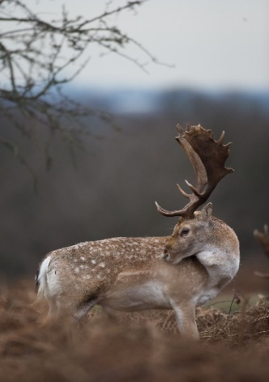
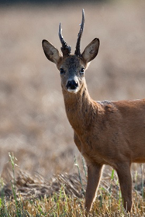
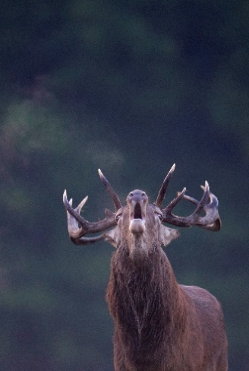
PRESENTATION DES TARIFS 2023-2024
Dispositifs de marquage
(Recettes fédérales)
Dispositif de marquage du Plan de chasse | Tarif (euros)
Cerf élaphe | 50 €
Chevreuil | 18 €
Daim | 18€
PAS DE CHANGEMENT PAR RAPPORT A LA CAMPAGNE 2022-2023

Slide 17
5ème RESOLUTION :
#V#
#V#
  Validez-vous, pour la saison 2023/2024, les propositions tarifaires présentées ci-dessus :
  OUI = tapez 1 NON = tapez 2 ABSTENTION = tapez 3
! VALIDER VOTRE CHOIX EN APPUYANT SUR LA TOUCHE « SEND »

Slide 18
5ème RESOLUTION :
  Validez-vous, pour la saison 2023/2024, les propositions tarifaires présentées ci-dessus :
  OUI
  NON
  ABSTENTION

Slide 19
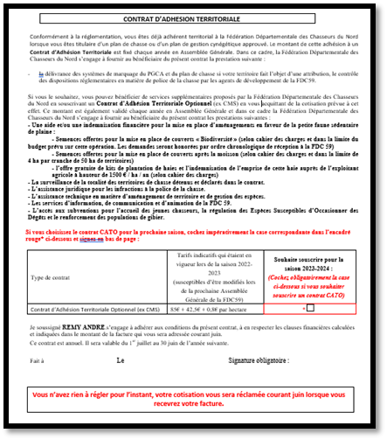
PRESENTATION DES TARIFS 2023-2024
Adhésion Territoriale
(Recettes fédérales)
Adhésion territoriale FDC 59 | Tarif (euros)
Affiliation Territoriale obligatoire | 42,50 €
Contrat d’Adhésion Territoriale Optionnel | 85 €
Taxe hectare | 0,80 €
PAS DE CHANGEMENT PAR RAPPORT A LA CAMPAGNE 2022-2023

Slide 20
6ème RESOLUTION :
#V#
#V#
  Validez-vous, pour la saison 2023/2024, les propositions tarifaires présentées ci-dessus :
  OUI = tapez 1 NON = tapez 2 ABSTENTION = tapez 3
! VALIDER VOTRE CHOIX EN APPUYANT SUR LA TOUCHE « SEND »

Slide 21
6ème RESOLUTION :
  Validez-vous, pour la saison 2023/2024, les propositions tarifaires présentées ci-dessus :
  OUI
  NON
  ABSTENTION

Slide 22
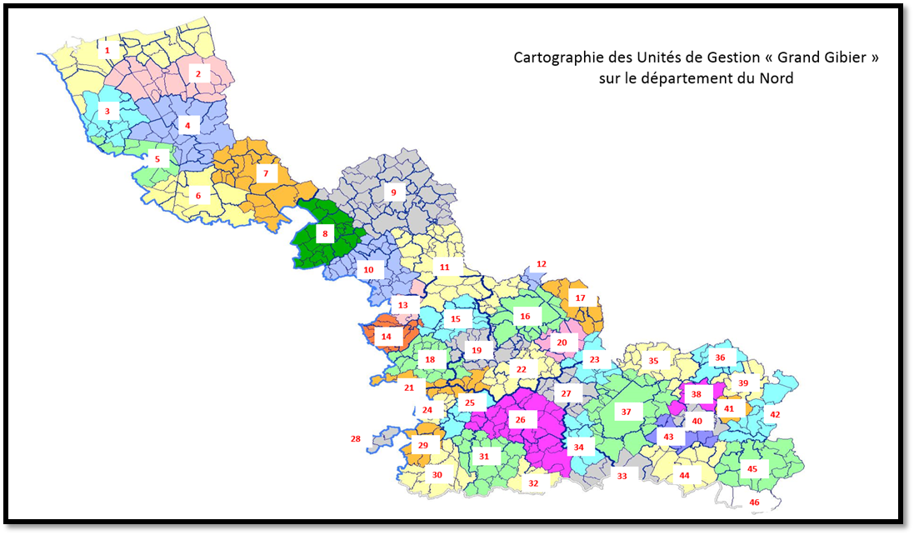
PRESENTATION DES TARIFS 2023-2024
Contribution Territoriale Dégâts
(Recettes fédérales)
Indemnisation des dégâts agricoles du grand gibier | Tarif (euros)
Contribution Territoriale Dégâts | 5 € forfaitaire minimum et/ou taxe hectare boisé modulable par Unité de Gestion Grand Gibier en fonction du montant des dégâts agricoles 21-22 pour tout attributaire d’un plan de chasse grand gibier

Slide 23
PRESENTATION DES TARIFS 2023-2024
Contribution Territoriale Dégâts
(Recettes fédérales)
Indemnisation des dégâts agricoles du grand gibier
Unités de Gestion Grand Gibier | Tarif CTD 2023/2024
UGGG 1 – 2 – 4 – 7 – 8 – 9 – 10 – 13 – 14 – 18 –20 – 21 – 23 – 24 – 25 – 26 – 28– 30 – 31 – 33 – 38 – 43 – 44 - 46 | 5 € forfaitaire
UGGG 3 | 3,63 € / ha boisé
UGGG 5 | 3,06 € / ha boisé
UGGG 6 | 8,29 € / ha boisé
UGGG 11 | 0,03 € / ha boisé
UGGG 12 | 1,41 € / ha boisé
UGGG 15 | 3,05 € / ha boisé
UGGG 16 | 5,12 € / ha boisé
UGGG 17 | 0,34 € / ha boisé
UGGG 19 | 5,73 € / ha boisé
UGGG 22 | 3,37 € / ha boisé
UGGG 27 | 1,11 € / ha boisé
UGGG 29 | 0,36 € / ha boisé
UGGG 32 | 0,70 € / ha boisé
UGGG 34 | 3,40 € / ha boisé
UGGG 35 | 1,74 € / ha boisé
UGGG 36 | 14,79 € / ha boisé
UGGG 37 | 2,89 € / ha boisé
UGGG 39 | 0,23 € / ha boisé
UGGG 40 | 1,93 € / ha boisé
UGGG 41 | 2,83 € / ha boisé
UGGG 42 | 2,87 € / ha boisé
UGGG 45 | 0,40 € / ha boisé

Slide 24
7ème RESOLUTION :
#V#
#V#
  Validez-vous, pour la saison 2023/2024, les propositions tarifaires présentées ci-dessus :
  OUI = tapez 1 NON = tapez 2 ABSTENTION = tapez 3
! VALIDER VOTRE CHOIX EN APPUYANT SUR LA TOUCHE « SEND »

Slide 25
7ème RESOLUTION :
  Validez-vous, pour la saison 2023/2024, les propositions tarifaires présentées ci-dessus :
  OUI
  NON
  ABSTENTION

Slide 26


PRESENTATION DES TARIFS 2023-2024
(Contributions nationales de la FDC 59)
Participations diverses | Tarif
ISNEA | 1 € / chasseur
FONDATION PROTECTION DES HABITATS | 0,30 € / chasseur
PAS DE CHANGEMENT PAR RAPPORT A LA CAMPAGNE 2022-2023

Slide 27
8ème RESOLUTION :
#V#
#V#
  Validez-vous, pour la saison 2023/2024, les propositions tarifaires présentées ci-dessus :
  OUI = tapez 1 NON = tapez 2 ABSTENTION = tapez 3
! VALIDER VOTRE CHOIX EN APPUYANT SUR LA TOUCHE « SEND »

Slide 28
8ème RESOLUTION :
  Validez-vous, pour la saison 2023/2024, les propositions tarifaires présentées ci-dessus :
  OUI
  NON
  ABSTENTION

Slide 29
Subventions prévues
Notes:
Faire un geste discret
pour indiquer quand
vous êtes prêt à passer
à l'écran suivant.

Slide 30
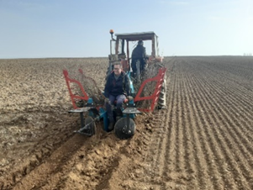
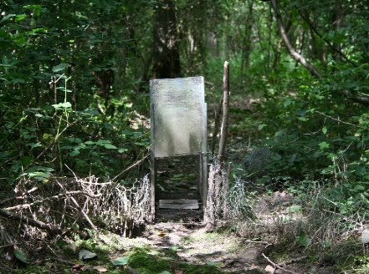
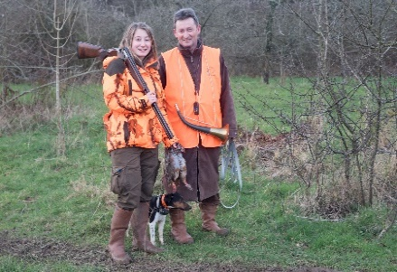
PRESENTATION DES SUBVENTIONS
AUX ADHERENTS
2023-2024
Subventions directes aux adhérents territoriaux avec l’option multiservices (CATO) et aux piégeurs du Nord | Montant (euros)
Aménagement du territoire / matériel de rétrocession | 111 000 €
Régulation des prédateurs + retour des données de capture | 50 000 €
Accueil des jeunes chasseurs | 30 000 €
TOTAL | 201 000 €
PAS DE CHANGEMENT PAR RAPPORT A LA CAMPAGNE 2022-2023

Slide 31
9ème RESOLUTION :
#V#
#V#
  Validez-vous, pour la saison 2023/2024, les propositions de subventions présentées précédemment :
  OUI = tapez 1 NON = tapez 2 ABSTENTION = tapez 3
! VALIDER VOTRE CHOIX EN APPUYANT SUR LA TOUCHE « SEND »

Slide 32
9ème RESOLUTION :
  Validez-vous, pour la saison 2023/2024, les propositions de subventions présentées précédemment :
  OUI
  NON
  ABSTENTION

Slide 33



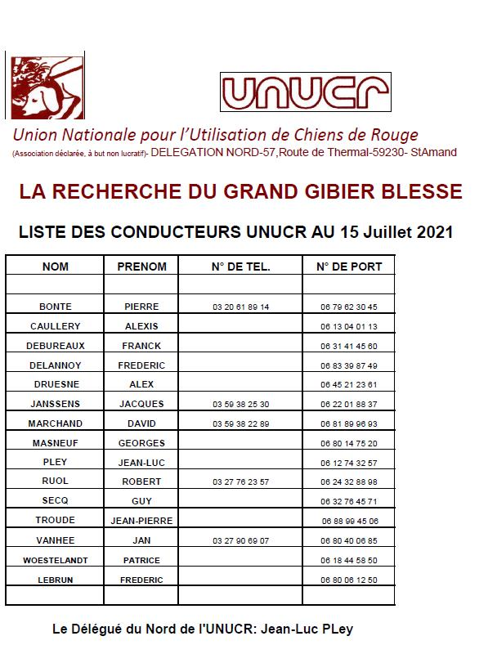


PRESENTATION DES SUBVENTIONS
AUX ASSOCIATIONS
2023-2024
Subventions particulières aux Associations | Montant 2023/2024
Association des Déterreurs du Nord | 8 500 €
Association des Piégeurs Agréés et des Gardes Assermentés du Nord (APANGA) | 7 000€
Piéger Garder Réguler dans le Nord (PGR 59) | 1 000 €
Union Nationale pour l’Utilisation de Chiens de Rouge (UNUCR 59) | 1 500 €
Association Départementale des Chasseurs de Grand Gibier du Nord (ADCGG 59) | 1 500 €
Association des archers du Nord (CAN 59) | 500 €
Diverses propositions sur avis du Conseil d’Administration | 10 000 €
TOTAL | 30 000 €

Slide 34
10ème RESOLUTION :
#V#
#V#
  Validez-vous, pour la saison 2023/2024, les propositions de subventions présentées précédemment :
  OUI = tapez 1 NON = tapez 2 ABSTENTION = tapez 3
! VALIDER VOTRE CHOIX EN APPUYANT SUR LA TOUCHE « SEND »

Slide 35
10ème RESOLUTION :
  Validez-vous, pour la saison 2023/2024, les propositions de subventions présentées précédemment :
  OUI
  NON
  ABSTENTION

Slide 36
Approbation finale du budget
2023 - 2024

Slide 37
11ème RESOLUTION :
#V#
#V#
Validez-vous le projet de budget pour la période du 1er Juillet 2023 au 30 Juin 2024 qui vient de vous être présenté :
  OUI = tapez 1 NON = tapez 2 ABSTENTION = tapez 3
! VALIDER VOTRE CHOIX EN APPUYANT SUR LA TOUCHE « SEND »

Slide 38
11ème RESOLUTION :
Validez-vous le projet de budget pour la période du 1er Juillet 2023 au 30 Juin 2024 qui vient de vous être présenté :
  OUI
  NON
  ABSTENTION

Slide 39
Propositions de dates d’ouverture et de fermeture pour la saison 2023-2024
Notes:
Michel MARCOTTE

Slide 40
OUVERTURE GENERALE : 17 septembre 2023
FERMETURE GENERALE : 29 février 2024
Petit gibier
Espèces | Ouverture | Fermeture | Conditions
Lièvre | 17 septembre 2023 | 3 décembre 2023 | PGCA
Perdrix grise | 17 septembre 2023 | 22 octobre 2023 | 4 jours modulables
Faisan commun (Chasses professionnelles, Territoires en Forêt domaniale et bois de + 30 ha d’un seul tenant) | 17 septembre 2023 | 29 février 2024
Faisan commun (Territoires en PGCA) | 17 septembre 2023 | 31 décembre 2023
Autres territoires : Faisan commun (coq) | 17 septembre 2023 | 31 janvier 2024 | 2 jours/semaine : Mercredi et Dimanche modulables sur carte de modulation ou déclaration écrite
Autres territoires : Faisan commun (poule) | 17 septembre 2023 | 30 novembre 2023
Faisan vénéré | 17 septembre 2023 | 29 février 2024 | Bois de + de 3 ha
Perdrix rouge | 17 septembre 2023 | 29 février 2024
+ Vénerie sous terre du blaireau pour les périodes complémentaires : du 1er juillet 2023 au 16 septembre 2023 et du 15 mai 2024 au 30 juin 2024.

Slide 41
#V#
#V#
12ème RESOLUTION :
Approuvez-vous les propositions de dates d’ouverture et de clôture de la chasse du petit gibier et les modalités pour la campagne 2023/2024, qui vous ont été présentées ci-avant et qui seront soumises à la Commission Départementale de la Chasse et de la Faune Sauvage.
  OUI = tapez 1 NON = tapez 2 ABSTENTION = tapez 3
! VALIDER VOTRE CHOIX EN APPUYANT SUR LA TOUCHE « SEND »

Slide 42
12ème RESOLUTION :
Approuvez-vous les propositions de dates d’ouverture et de clôture de la chasse du petit gibier et les modalités pour la campagne 2023/2024, qui vous ont été présentées ci-avant et qui seront soumises à la Commission Départementale de la Chasse et de la Faune Sauvage.
  OUI
  NON
  ABSTENTION

Slide 43
Grand gibier
Espèces | Ouverture | Fermeture | Conditions
Cerf – Chevreuil - Daim | 17 septembre 2023 | 29 février 2024 | Plan de chasse
Tir d’été du Cerf et du Daim | 1er septembre 2023 | 16 septembre 2023 | Sur autorisation
Tir d’été du Chevreuil (Affût et approche) | 1er juillet 2023 1er juin 2024 | 16 septembre 2023 30 juin 2024 | Sur autorisation
Sanglier | 17 septembre 2023 | 31 mars 2024
Tir d’été du sanglier (Affût et approche) | 1er juillet 2023 1er juin 2024 | 16 septembre 2023 30 juin 2024 | Sur autorisation
Tir d’été du sanglier (en battue) | 15 août 2023 | 16 septembre 2023 | Sur maïs
PAS DE CHANGEMENT PAR RAPPORT A LA CAMPAGNE 2022-2023

Slide 44
#V#
#V#
13ème RESOLUTION :
Approuvez-vous les propositions de dates d’ouverture et de clôture de la chasse du grand gibier et les modalités pour la campagne 2023/2024, qui vous ont été présentées ci-avant et qui seront soumises à la Commission Départementale de la Chasse et de la Faune Sauvage.
  OUI = tapez 1 NON = tapez 2 ABSTENTION = tapez 3
! VALIDER VOTRE CHOIX EN APPUYANT SUR LA TOUCHE « SEND »

Slide 45
13ème RESOLUTION :
Approuvez-vous les propositions de dates d’ouverture et de clôture de la chasse du grand gibier et les modalités pour la campagne 2023/2024, qui vous ont été présentées ci-avant et qui seront soumises à la Commission Départementale de la Chasse et de la Faune Sauvage.
  OUI
  NON
  ABSTENTION

Slide 46
Mot de la fin

Slide 47
